Slide 1
EKSTRAKSI

Slide 2
EKSTRAKSI
EKSTRAKSI CAIR-CAIR
EKSTRAKSI PADAT-CAIR

Slide 3
EKSTRAKSI CAIR-CAIR
Pelarut Non polar (petroleum ether and hexane) akan melarutkan komponen non-polar (minyak, lemak, lilin)
Pelarut polar (methanol, ethanol , air) melarutkan komponen polar (garam alkaloid and gula).
(that mean like dissolve like)

Slide 4
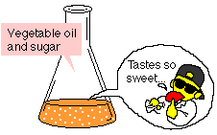
Contoh:
Mula-mula ada campuran gula di dalam minyak nabati.
Ingin dipisahkan gula dari minyak.
Caranya???

Slide 5
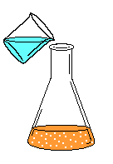
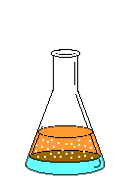
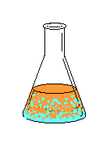
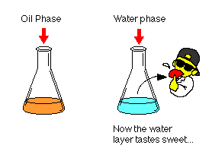
Bagaimana jika campuran tadi ditambah air?
Data: gula larut dalam air, dan air tidak larut dalam minyak.
Setelah dikocok
Berat jenis air > berat jenis minyak
Setelah settling

Slide 6
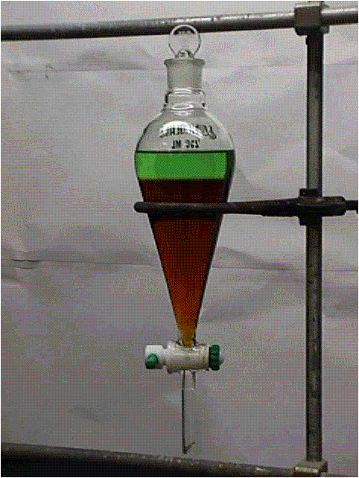
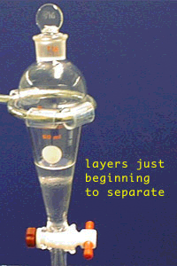

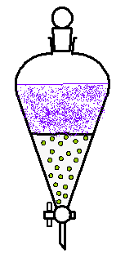
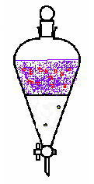
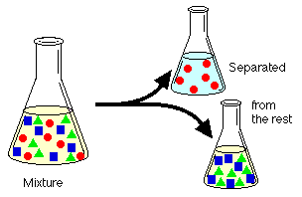
EKSTRAKSI CAIR-CAIR

Slide 7
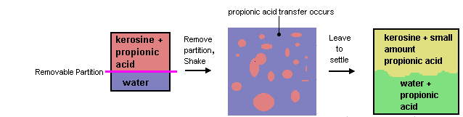
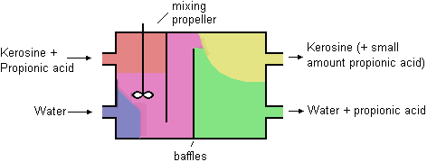
Contoh: pemisahan asam propoionat dalam kerosen menggunakan air sebagai pelarut

Slide 12
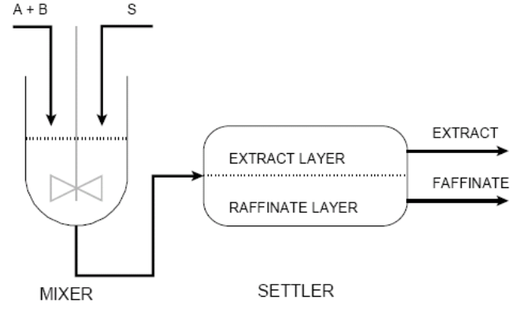

Slide 22
Contoh di industri : Pabrik H₂O₂

Slide 26
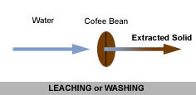
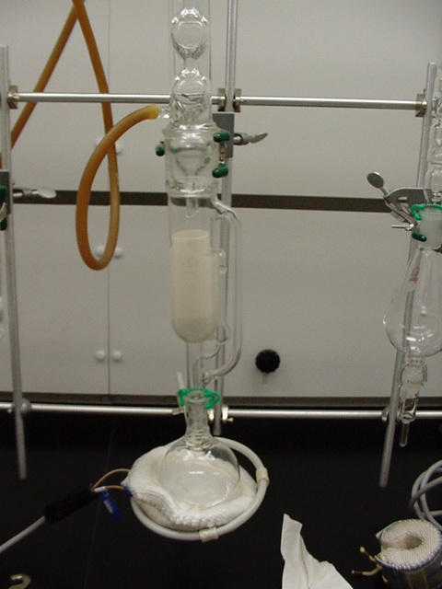
EKSTRAKSI PADAT-CAIR

Slide 27
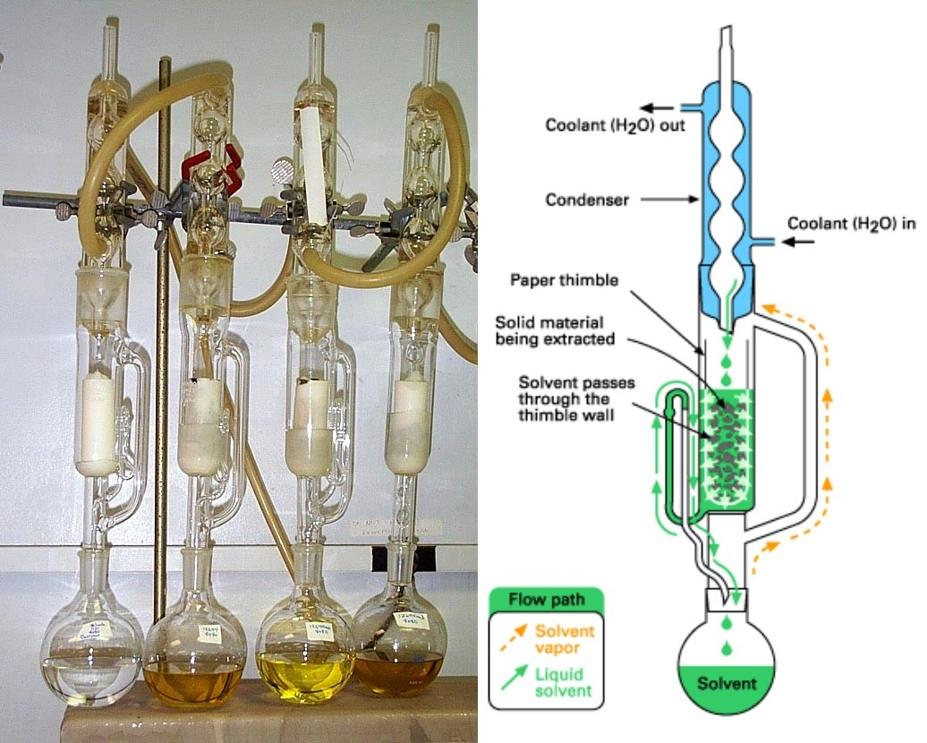

Slide 28
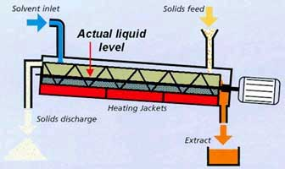
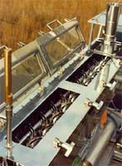

Slide 29
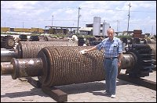
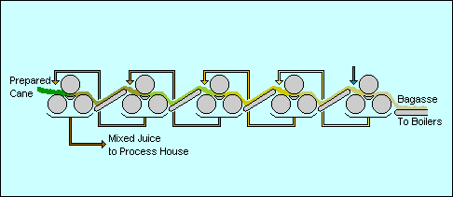
Ekstraksi gula (leaching)

Slide 31
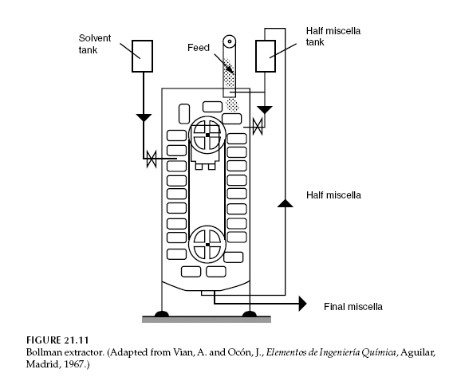

Slide 32
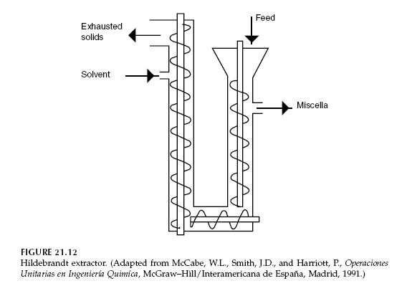

Slide 36
